Slide 1
Микрокредитная компания «Фонд развития и поддержки малого, среднего бизнеса муниципального образования Приозерский муниципальный район»
2018 год
Мы работаем при поддержке администрации муниципального образования Приозерский муниципальный район

Slide 2
В 2018 году МКК «Фонд развития бизнеса» оказывает формы поддержки, предусмотренные Федеральным законом от 24.07.07г. № 209-ФЗ «О развитии малого и среднего предпринимательства в Российской Федерации»:
Финансовая
Имущественная
Консультационная
Образовательная
обеспечение доступа субъектов малого и среднего предпринимательства к финансовым ресурсам, посредством предоставления микрозаймов на льготных условиях
предоставление в пользование имущества субъектам
малого и среднего предпринимательс-тва
с применением льгот по арендной плате
оказание индивидуальных очных услуг по финансовым вопросам, маркетингового сопровождения, бизнес-планирования, правового обеспечения, иным вопросам в целях содействия развитию
реализация региональной образовательной программы для предпринимателей, реализация мероприятия по обучению субъектов малого и среднего предпринимательства (семинар, тренинг, лекция)

Slide 3
9 августа 2011 Фонд «Развития бизнеса» зарегистрирован в Министерстве Финансов РФ и внесён в реестр Микрофинансовых организаций РФ.
Получение субсидий на микрофинансовую деятельность: Средства ФБ (федерального бюджета) – 11 801,3 тыс.руб.: Средства ОБ (областного бюджета) – 23 289,1 тыс.руб.; Средства МБ (местного бюджета) – 920,8 тыс.руб.: - в т.ч. в 2018 году – 40,0 тыс.руб.; Кредитный портфель Фонда на 01.01.2019 года – 50 232,7 тыс. рублей, 75 действующих договоров. Средний размер займа в 2018 году составил 795,6 тыс.руб.
Всего за время реализации программы (с 01.01.2010г.) выдано микрозаймов 331 ед., на общую 182 154,2 тыс.руб. в т.ч. в 2018 году - 34 микрозайма, на общую сумму 27 050,0 тыс.руб.

Slide 4
Субъектами малого и среднего предпринимательства
Приозерского района получено на конкурсной основе:
Предоставление субсидии СМСП для возмещения части затрат, связанных с заключением договоров финансовой аренды
Предоставление субсидии СМСП для возмещения части затрат, связанных с приобретением оборудования в целях создания и (или) развития, и (или) модернизации производства товаров
Субсидия для организации предпринимательской деятельности
6 СМСП
564,7 тыс.руб.
3 СМСП
2 187,2 тыс.руб.
3 СМСП
1 047,0 тыс.руб.
Предоставление субсидии СМСП для возмещения части затрат, связанных с уплатой процентов по кредитным договорам
Предоставление субсидии на возмещение части затрат организациям потребительской кооперации
Предоставление субсидии СМСП для возмещения части затрат, связанных с получением сертификатов
6 СМСП
564,7 тыс.руб.
6 СМСП
564,7 тыс.руб.
1 СМСП
122,2 тыс.руб.

Slide 5
Имущественная поддержка (бизнес-инкубатор):
По состоянию на 01.01.19 года в Фонде расположено 9 субъектов малого предпринимательства, занимают 509,5 кв.м. Условия предоставления нежилых помещений бизнес-инкубатора в аренду субъектам малого бизнеса: максимальный срок предоставления - 3 года; определение арендной платы осуществляется с применением льгот (1 год аренды - 40% от установленной величины арендной платы; 2 год аренды - 70% от установленной величины арендной платы; 3 год аренды - 100% от установленной величины арендной платы); Для обеспечения прозрачности деятельности конкурсной комиссии по отбору претендентов, подавших заявки на размещение в бизнес-инкубаторе Фонд: обеспечивает размещение информации о проведении конкурса в сети «Интернет»:
на сайтах Фонда: http://biznesfond.ru и http://priozersk.813.ru
в социальных сетях:
ВКонтакте: https://vk.com/priozersk_fond
Facebook: https://www.facebook.com/Biznesfond/
Instagram: https://www.instagram.com/priozerskfond/
Мы привлекаем к участию в работе бизнес-инкубатора представителей муниципальных объединений предпринимателей.

Slide 6
Консультационная поддержка :
Проведение консалтинговых семинаров (в т.ч. выездных), организация и проведение «круглых столов», привлечение предпринимателей Приозерского района к участию в мероприятиях, организованных Правительством ЛО и профильным Комитетом:
Семинары, круглые столы и другие мероприятия, проводимые Фондом
Мероприятия, проводимые Правительством ЛО и Комитетом
Консультации профильных экспертов
Проведено 16 мероприятий, приняло участие 256 человек
Проведено 31 мероприятие, приняло участие 161 человек
Оказана 21 консультация

Slide 7
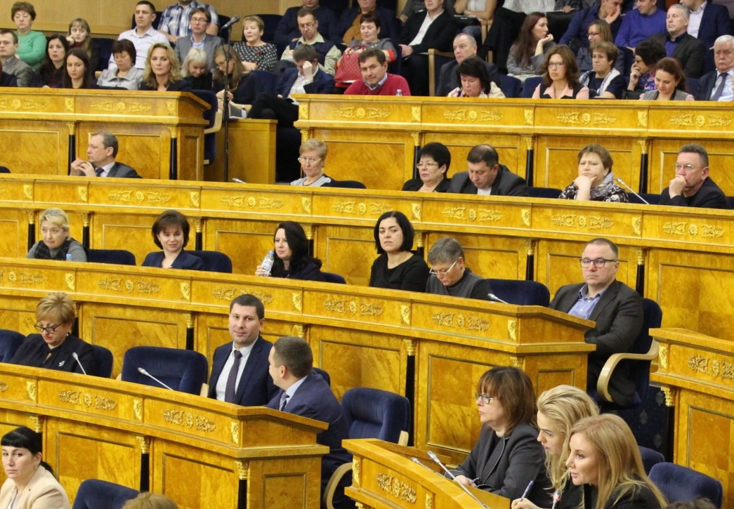
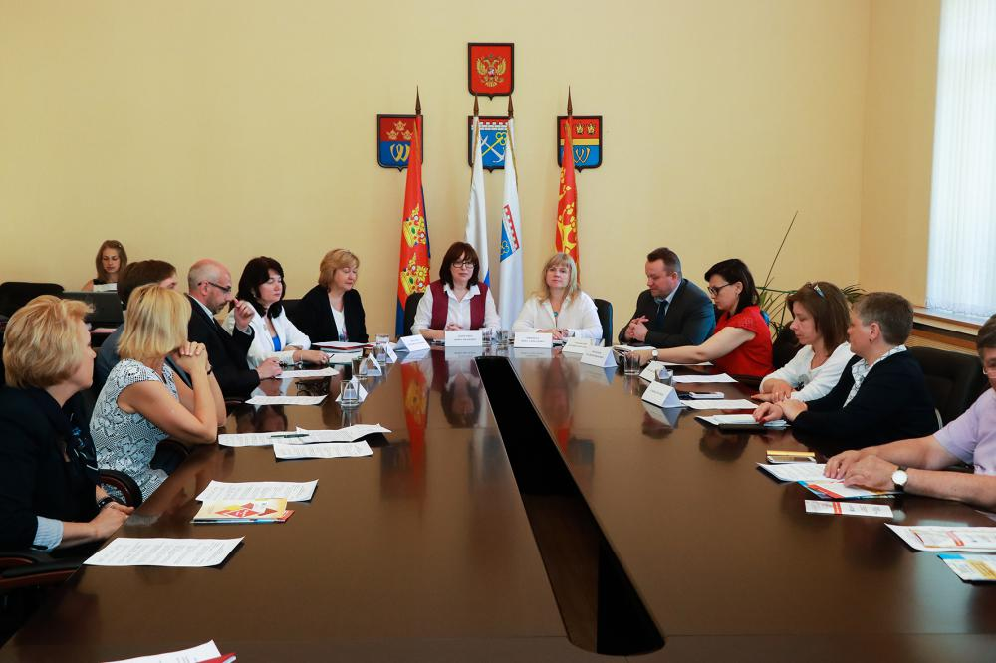
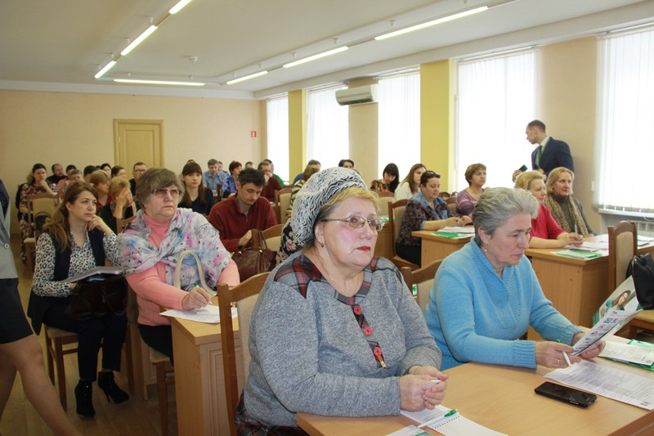
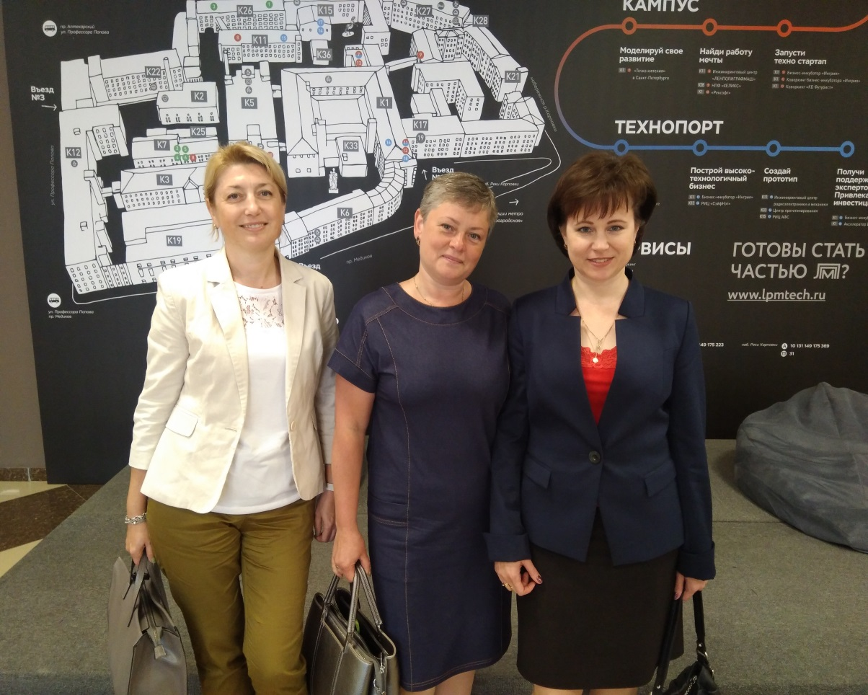
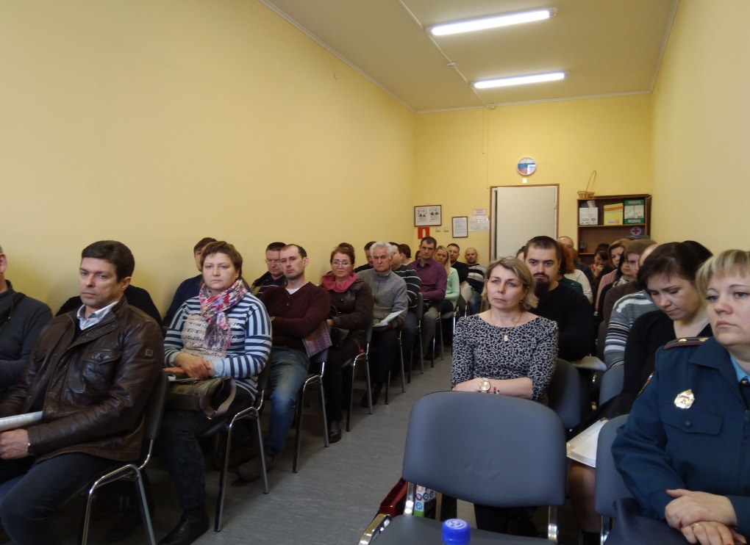

Slide 8
Консультационная поддержка:
Фестиваль декоративно-прикладного искусства «Руками женщин»
Ирина Жбанчик - финалист конкурса;
Конкурс «Молодой предприниматель»
Борис Низомутдинов - 3-е место;
Конкурс «Бизнес-признание»:
Лидия Визгалова – приз зрительских симпатий;
Сергей Мохнаткин – 3-е место и приз зрительских симпатий;
Оксана Билан – 3-е место и приз зрительских симпатий
участие субъектов
малого и среднего предпринимательства Приозерского района в конкурсах, проводимых Правительством ЛО
Составлено/передано отчётов в электронном виде и деклараций
239 единиц

Slide 9
Центр народных художественных промыслов:
С появлением Центра мастера и ремесленники получили возможность представлять свои работы на выставочных мероприятиях, учить мастерству взрослых и детей, размещать в Центре изделия для их реализации.
Центр ремёсел принимает участие во всех районных и областных мероприятиях, связанных с развитием НХП и ремёсел. В этом ему активно помогает Фонд развития и поддержки малого и среднего бизнеса Приозерского района.
Совместная работа стала стимулом для многих умельцев, а для кого-то, возможно, хобби превратится в собственное дело, приносящее удовольствие и доход.
Проведение мастер-классов
Участие в мероприятиях (ярмарки, выставки …)
Участие мастеров в мероприятиях Правительства ЛО
Проведено 16 мастер-классов, приняло участие 123 человека
Проведено 14 мероприятий, приняло участие 40 человек
Проведено 4 мероприятия, приняло участие 10 человек

Slide 10
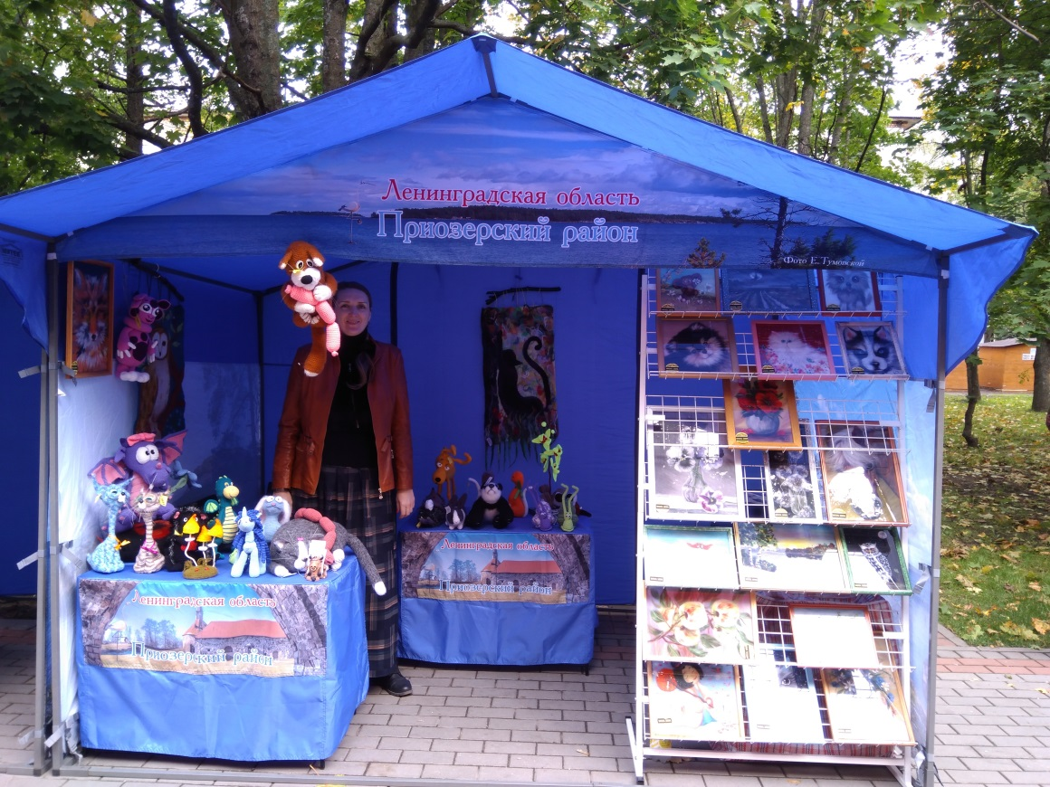
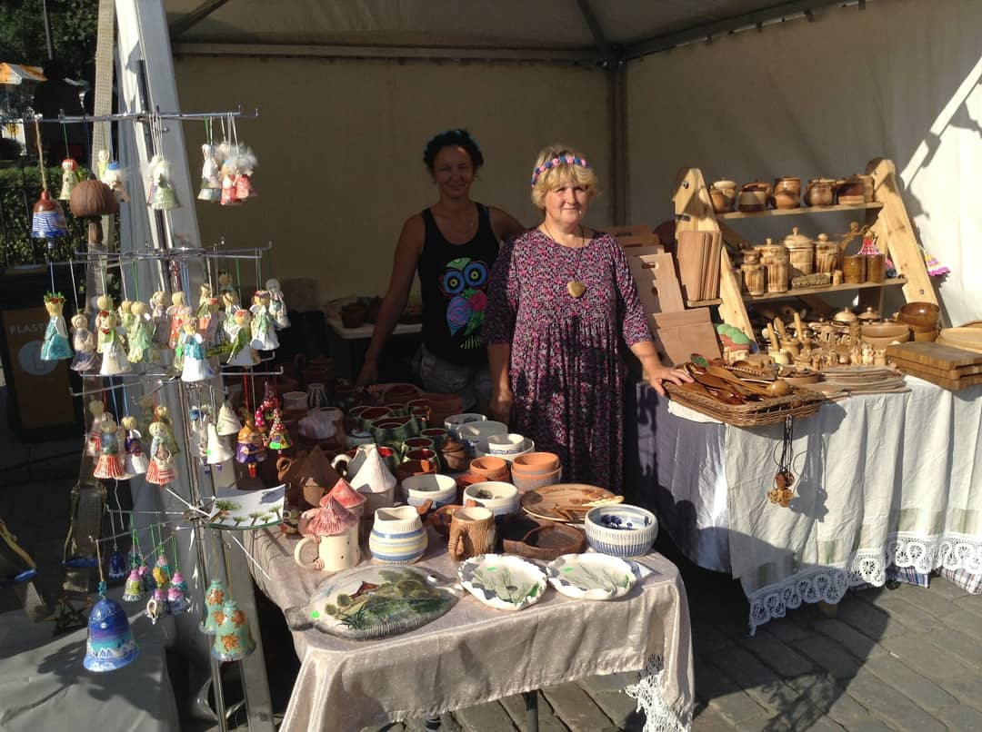
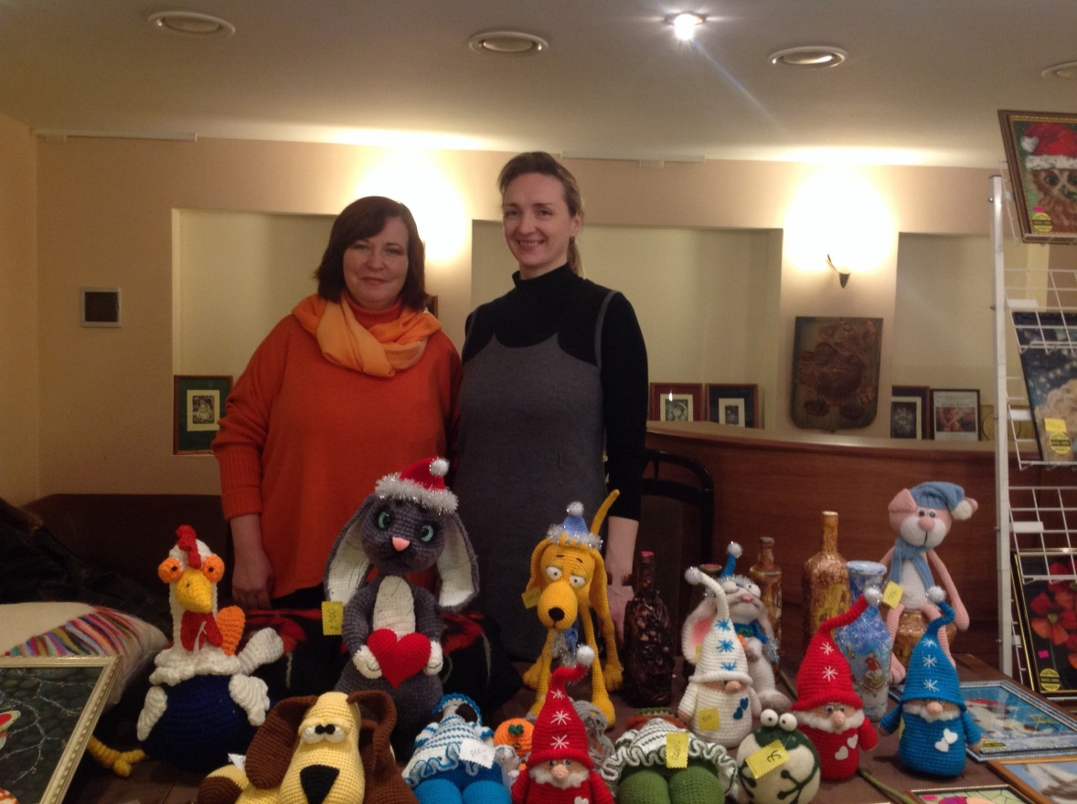
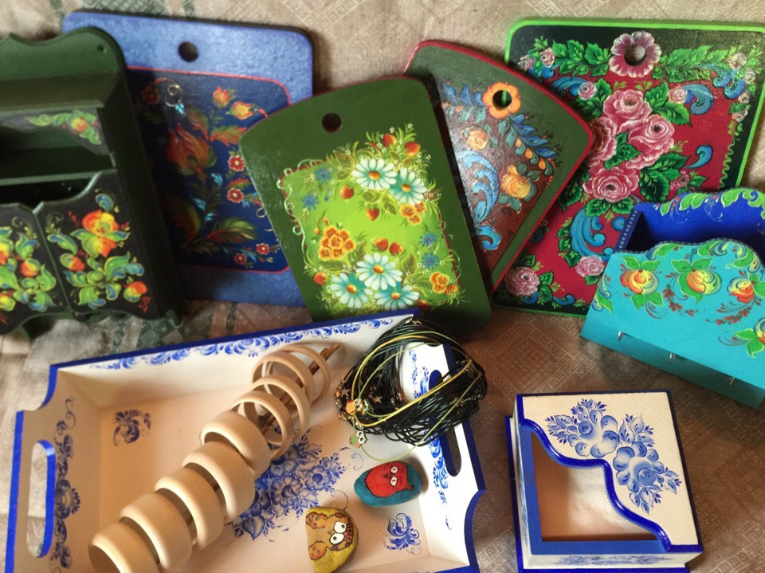

Slide 11
Поддержка в сфере образования:
В 2018 году в Ленинградской области реализуется региональная программа обучения предпринимателей. Она включает в себя обучающие мероприятия по различной тематике и для разных целевых групп:
150 семинаров, тренингов, мастер-классов для субъектов МСП в сфере производства и услуг по актуальным темам бизнеса
программы АО "Корпорация "МСП": для начинающих - "Азбука предпринимателя", для действующих - "Школа предпринимательства«;
программа "Школа бизнеса" от АО "Деловая среда" - программа по развитию бизнеса для субъектов МСП в любой сфере деятельности;
образовательная программа Российского экспортного центра - для начинающих и действующих экспортёров;
"Бизнес-акселерация" - программа развития, масштабирования бизнеса.
Все программы для субъектов МСП Ленинградской области проводятся БЕСПЛАТНО.
В 2018 году в Фонде организовано и проведено 7 обучающих мероприятий, 161 участник

Slide 12
Уникальные мероприятия 2018 года:
В рамках Недели предпринимательства провели пресс-тур с предпринимателями
Привлекли уникальных клиентов, положительный имидж Фонда и предпринимателя
Провели в одном из поселений района выездные консультации по месту ведения бизнеса
Привлекли для себя уникальных клиентов из числа «пассивных» предпринимателей
Разработали визитку Фонда, предложили предпринимателям, получившим имущественную и финансовую поддержку разместить у себя в офисе или по месту ведения бизнеса
Привлекли уникальных клиентов, увидели, что наши предприниматели активно рассказывают о нас

Slide 13
ПРИГЛАШАЕМ К ДОЛГОСРОЧНОМУ И ВЗАИМОВЫГОДНОМУ СОТРУДНИЧЕСТВУ!
188760, Ленинградская область,
г. Приозерск, ул. Ленина, д.36,
тел/факс (81379) 31862
8 921 778 62 13
e-mail: priozersk-fond@yandex.ru
сайты: biznesfond.ru и priozersk.813.ru
Skype МКК Фонд развития бизнеса
Мы в социальных сетях:
ВКонтакте: https://vk.com/priozersk_fond
Facebook: https://www.facebook.com/Biznesfond/
Instagram: https://www.instagram.com/priozerskfond/

